Slide 1
월간 연금 포트폴리오
2026-05호
40대 DC/IRP 연금 가입자를 위한 자율주행 SAA
21개 자산배분 모델이 합의한 자리
2026-05-05

Slide 2
CHAPTER 1
왜 월간 연금 포트폴리오인가
0:00–1:50

Slide 3
왜 월간 연금 포트폴리오인가
DC, IRP에 매달 돈은 들어가는데…
이걸 그냥 디폴트 옵션에 두는 게
정말 최선일까?
인트로 | 0:00–0:15
3 / 29

Slide 4
40대 연금 가입자가 마주치는 세 가지 벽
⏱
⚖
🔒
시간이 없다
방법이 너무 많다
규제가 까다롭다
매일 시장을 들여다볼 여유가 없다. 분기마다 비중을 다시 잡는 것도 부담.
Equal Weight, Risk Parity, Max Sharpe, GMV… 어떤 게 정답인지 알 수가 없다.
DC/IRP 위험자산 70% 한도 레버리지·인버스 매수 금지. 한도 안에 끼워 넣기 매번 계산.
인트로 — 문제 정의 | 0:15–0:55
4 / 29

Slide 5
그래서 매달 — 자동화된 연금 포트폴리오 의견을 공개
01
02
03
21개 모델 동시
70% 한도 자동
매크로 14개 공개
단일 모델에 베팅하지 않는다. Equal Weight, Risk Parity, GMV, HRP, CVaR-min … 21개가 어디서 합의하는지 본다.
DC/IRP 위험자산 한도를 알고리즘이 강제한다. 어떤 비중이 나와도 한도 초과 X.
BOK 금리, KTB 10년물, USD/KRW, 브렌트유, VIX — 왜 이 비중인지 추적 가능.
인트로 — 솔루션 | 0:55–1:35
5 / 29

Slide 6
왜 매달 점검하는가
분기 정기 리밸런싱은 그대로 — 그 사이를 매달 들여다본다
5월
6월
7월
8월
매월 점검
매월 점검
매월 점검
분기 리밸런싱
한 달 안에도 BOK 금통위·FOMC·환율·유가가 움직인다.
인트로 — 왜 월간 | 1:35–1:50
6 / 29

Slide 7
CHAPTER 2
5월 거시 진단
2:00–4:00

Slide 8
어떤 비중을 짤지 결정하기 전 — 시장이 지금 어디?
데이터 소스
ECOS · 한국은행
FRED · 미국 연준
GDP · CPI · 실업 · 수출 · BOK 금리 · KTB 10/3년 · USD/KRW · AA 스프레드
Fed Funds · VIX · Brent Crude
4축 점수 분석
성장 (Growth)
물가 (Inflation)
통화 (Monetary)
금융 (Financial)
GDP / 산업생산 / 수출 / 실업률
헤드라인 CPI / 근원 CPI / 유가
BOK 금리 / 커브 / Fed Funds
AA 스프레드 / VIX / USD/KRW
본론 1 — 거시 진단 | 2:00–2:15
8 / 29

Slide 9
성장 — 견조
GDP, 수출, 실업 모두 양호. 산업생산만 미온적.
GDP YoY
수출 YoY
실업률
산업생산 YoY
+3.6%
+49%
2.7%
+1.2%
전년 대비 성장률
전년 대비 — 호황 수준
사실상 완전고용
외견 호황 대비 미온적
→ 4축 중 성장 점수 +0.66로 가장 양호
본론 1 — 성장 | 2:15–2:45
9 / 29

Slide 10
물가 — 안정, 그러나 유가 경계
헤드라인은 BOK 목표 근방. 유가 충격 시 stagflation 위험.
CPI YoY (헤드라인)
근원 CPI YoY
브렌트유 ($/bbl)
+2.16%
+2.20%
$114
BOK 목표 2% 근방 — 안정
기조 인플레이션 — 안정
구조적 부담 누적 — 경계 필요
⚠ 유가 한 단계 더 → 성장 멀쩡한데 물가만 다시 뜨는 stagflation 위험
본론 1 — 물가 | 2:45–3:15
10 / 29

Slide 11
통화·금융 — BOK 인하 사이클, 모두 평온
BOK 기준금리
KTB 10Y
USD/KRW
VIX
2.50%
3.93%
1485
17.0
인하 사이클 진행
3-10Y +32bp 정상
원화 약세 지속
변동성 지수 안정
KTB 3Y
AA- 스프레드
Fed Funds
3-10Y 커브
3.62%
65bp
3.64%
+32bp
본론 1 — 통화·금융 | 3:15–3:45
11 / 29

Slide 12
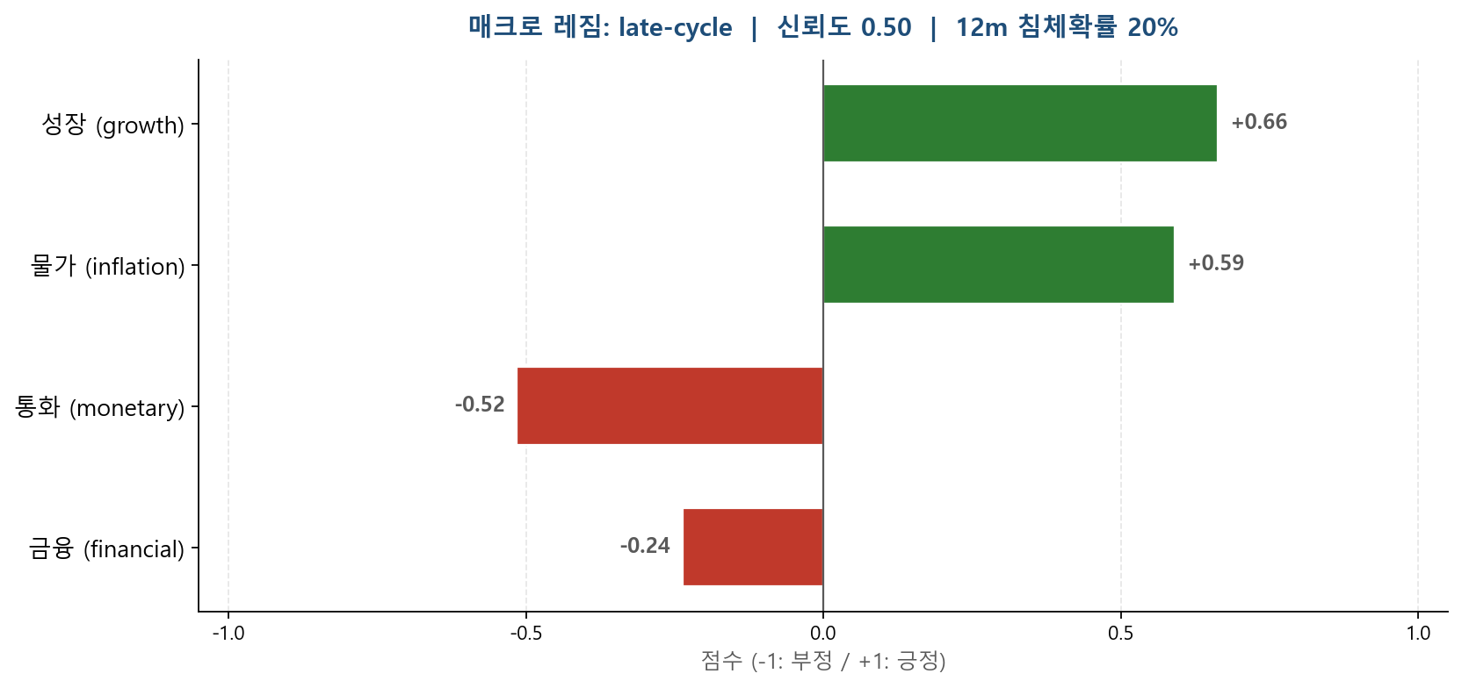
결론 — 4축 점수와 레짐
현재 레짐
late-cycle
신뢰도 0.50
12m 침체확률 20%
사이클 후반
본론 1 — 결론 | 3:45–4:00
12 / 29

Slide 13
CHAPTER 3
5월 추천 포트폴리오
4:00–5:45

Slide 14
21개 모델이 합의한 결과
채택된 ensemble
inverse_te
추적오차의 역수로 가중치 — late-cycle regime에 적합
21개 PC 모델
inverse_te ensemble
최종 비중 10 ETF
본론 2 — 추천 포트폴리오 | 4:00–4:15
14 / 29

Slide 15
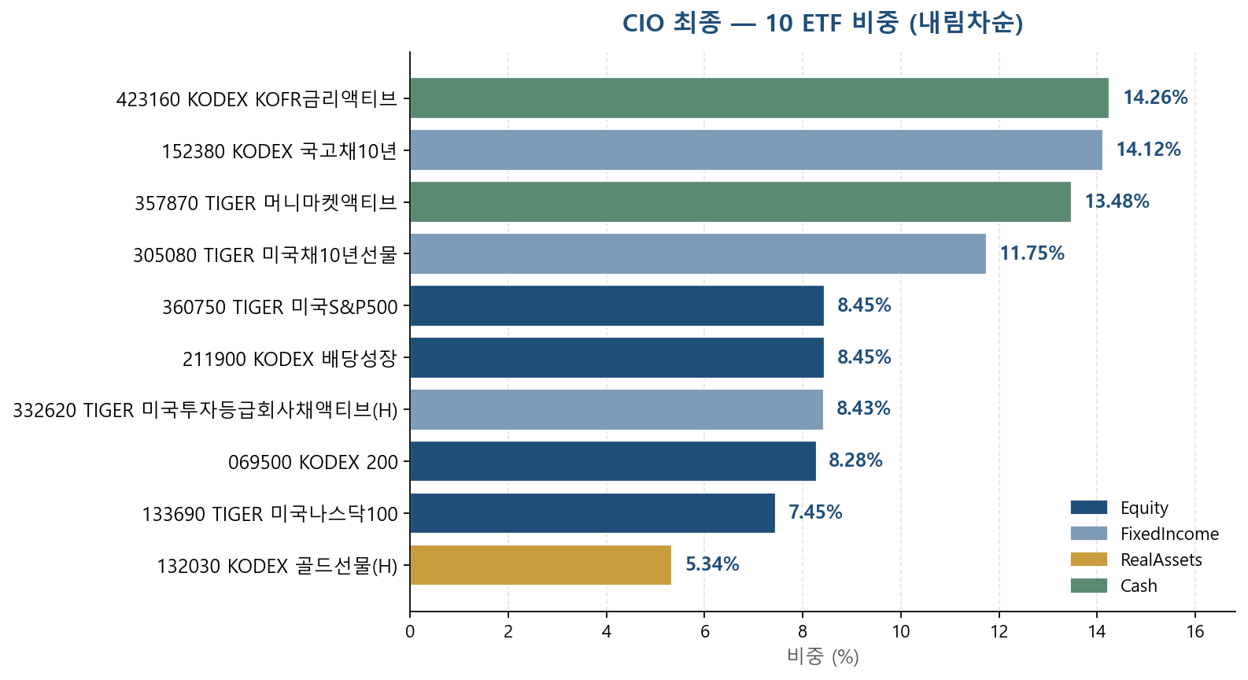
Top 10 비중 — 큰 순서로
본론 2 — Top 비중 | 4:15–5:00
15 / 29

Slide 16
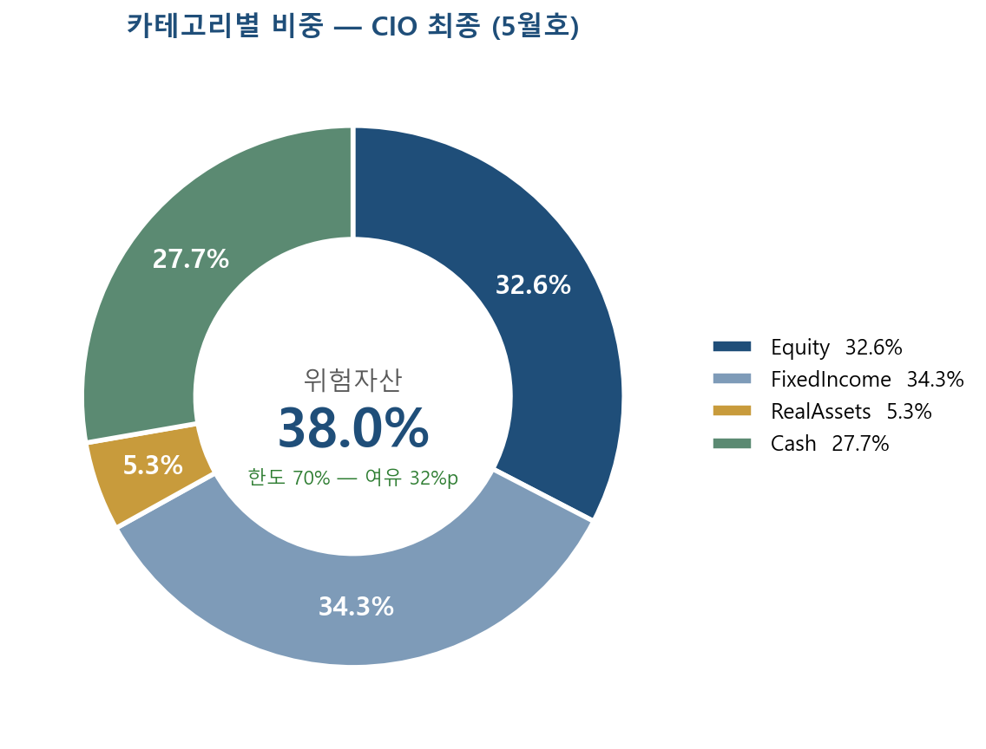
카테고리 합계 — 한 장으로
자산군 비중
주식 (Equity)
33%
채권 (FixedIncome)
34%
실물자산 (RealAssets)
5.3%
현금 (Cash)
28%
위험자산 합계
38.0%
한도 70% — 32%p 여유
본론 2 — 카테고리 | 5:00–5:30
16 / 29

Slide 17
메트릭 — KR 60/40 벤치마크 대비
기대수익률 E[r]
기대변동성 σ
BT Sharpe
BT MDD
4.98%
5.13%
2.51
-4.4%
연간, 명목
연간 표준편차
BM 1.71 대비 +0.80
BM -13.5% 대비 절반 이하
Tracking Error 8.41% | HHI 0.109 | Effective N 9.2
본론 2 — 메트릭 | 5:30–5:45
17 / 29

Slide 18
CHAPTER 4
21개 모델은 다 같은 결론?
5:45–7:45

Slide 19
21개 모델은 다 같은 결론?
답은 — 아닙니다.
그런데 묘한 점이 있습니다.
본론 3 — 21모델 비교 | 5:45–6:00
19 / 29

Slide 20
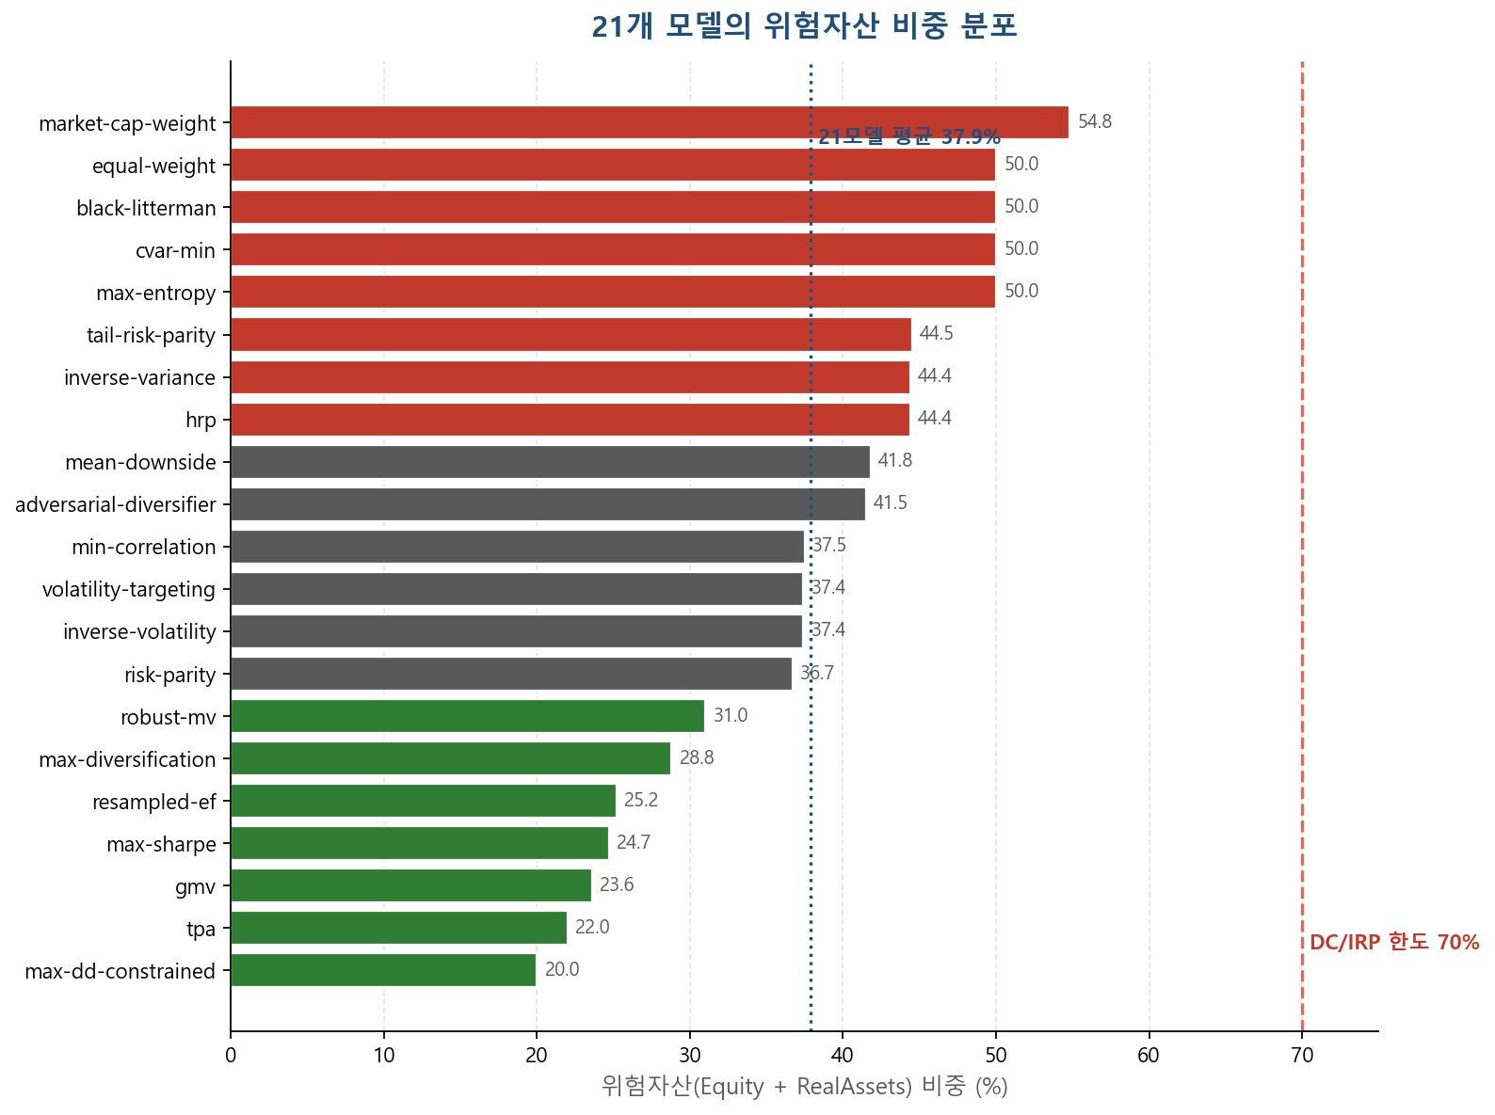
분포 — 위험자산 20% 부터 55% 까지 35%p 갭
가장 공격적 (50% 이상)
• market-cap-weight 54.8% • equal-weight 50% • black-litterman 50% • cvar-min 50% • max-entropy 50%
가장 방어적 (≤25%)
• max-dd-constrained 20% • tpa 22% • gmv 23.6% • max-sharpe 24.7%
본론 3 — 분포 | 6:00–6:45
20 / 29

Slide 21
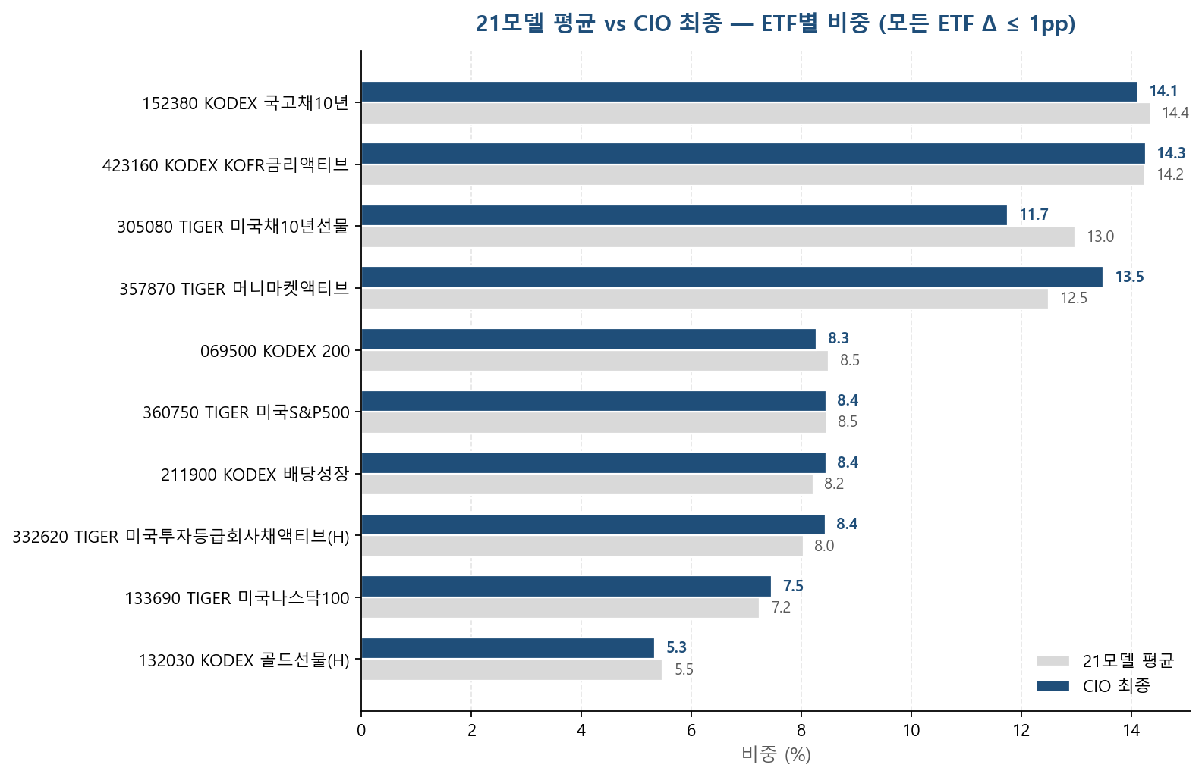
강건성 — ETF별 평균과 CIO 최종이 거의 일치
핵심 메시지
Δ ≤ 1pp
어떤 PC 방법론을 쓰더라도, 5월 매크로·CMA 환경에서는 결국 비슷한 자리로 수렴. → 모델 의존성 낮음 → 결과가 강건함 → 한두 모델의 가정이 틀려도 결론이 뒤집히지 않음
본론 3 — 강건성 | 6:45–7:30
21 / 29

Slide 22
21개 모델 합의 자체가 시그널
✓ 합의가 강한 달
△ 합의가 깨지는 달
21개 모델이 한 자리로 수렴. → "이 자리는 단단하다" 현재 5월 — 강건한 합의 상태
21개 모델이 서로 다른 곳을 가리킴. → "무언가 변곡이 오고 있다" 다음 영상에서 같이 추적
본론 3 — 시그널 | 7:30–7:45
22 / 29

Slide 23
CHAPTER 5
위험 점검
7:45–9:00

Slide 24
통과 항목 ✓
✓
DC/IRP 위험자산 70% 한도
38.0% — 32%p 여유
✓
카테고리 bounds (Equity 20-55%, FI 20-70%, RA ≤15%, Cash ≤30%)
모두 충족
✓
종목별 25% 한도
최대 비중 14.3% (KOFR-cash)
본론 4 — 통과 | 7:45–8:00
24 / 29

Slide 25
주의 항목 ⚠
⚠
기대변동성이 IPS 하한 미달
σ 5.13% < IPS 하한 6.0%
위험이 너무 적은 게 아니라, 수익 기회를 충분히 잡지 못하는 자리. 사이클 후반부에 의도된 결과 — 보수적인 자리에 의도적으로 머무르고 있음.
⚠
Tracking Error가 budget 초과
TE 8.41% > IPS budget 6.0%
한국 60/40 벤치마크가 KOSPI 60%+국고채 40%로 한국에 너무 집중. 글로벌 분산 포트폴리오와 자연스럽게 멀어진 결과 — 다음 분기 글로벌 60/40 BM 재정의 예정.
본론 4 — 주의 | 8:00–8:30
25 / 29

Slide 26
스트레스 시나리오 3가지
🛢️
📉
💱
유가 충격
BOK 추가 인하
원/달러 충격
Brent → $130+
2.5% → 2.0%
1485 → 1550+
Gold 5% + US IG 8%가 인플레 헷지로 작동. 현금 28%는 추가 매수 여력.
KR 10Y 14% + US 10Y 12% 듀레이션 노출. 평가이익 +1.5–2% 기대.
US Equity 16% 환노출. 원화환산 +5–7% 가능. Gold·US IG는 헷지.
본론 4 — 스트레스 | 8:30–9:00
26 / 29

Slide 27
다음 한 달, 무엇을 보아야 하나
분기 정기 리밸런싱은 8월. 그 사이 트리거 4가지.
BOK 금통위
브렌트유
USD/KRW
VIX
임계값
임계값
임계값
임계값
기준금리
$120
1500 / 1450
25
추가 인하?
돌파 시 stagflation 전환
어느 쪽이든 IPS escalation
초과 시 위험자산 추가 축소
본론 5 — 다음 점검 | 9:00–9:50
27 / 29

Slide 28
면책 고지
본 영상은 자율주행 SAA 파이프라인이 산출한 정보를 시각화한 정보 제공 자료이며, 특정 금융상품의 매수·매도 권유가 아닙니다. 투자자문업·투자일임업·투자권유 행위가 아닙니다. 백테스트 결과는 가상의 가정에 기반하며 미래 성과를 보장하지 않습니다. DC/IRP 규제(위험자산 70% 한도, 레버리지·인버스 ETF 매수 금지)를 가정한 IPS 하에서 산출된 결과입니다. 실제 투자 결정 전 본인의 투자목적, 위험감수도, 재무상황을 종합적으로 검토하시기 바랍니다.
클로징 — 면책 | 9:50–10:10
28 / 29

Slide 29
2026-05호 — 끝
다음 6월호 예고
BOK 5월 결정과 매크로 변화가 21개 모델 합의를 어떻게 흔들었는지 비교
구독 · 알림 · 댓글로 통장 사정 질문 환영
월간 연금 포트폴리오 · AI 은퇴준비파트너 · 투영인

